Slide 1


SIST FINAL PROJECT
조장 : 명찬호
조원
홍준석 박제범 강남구

Slide 2

1.
주제 선정 배경과 목적
주제 선정 배경과 목적
참고 사이트
2.
WBS & 테이블 설계
개발 환경
프로젝트 전체 일정과 테이블 설계
패키지 구성
3.
역할 분담 & 핵심 구현 기술
- 각 파트 별 기능 소개 및 구현 화면 설명
4.
INDEX
단위 · 통합 테스트 및 시연
- 단위 · 통합 테스트 결과

Slide 3

PART1
주제 선정 배경과 목적
주제 선정 배경
프로젝트의 목적
개발 환경

Slide 4

배경 & 목적
주제 선정 배경
구인 구직 동향
취업에 도전하는 사람들
단위/만명
375
마지막 프로젝트를 준비하면서
조원들의 가장 많은 관심사를 선정
300
225
그 중 제일 많은 지지를 얻은 구인 구직으로
방향을 잡고 개발 시작
150
2012
2013
2014
2015
2016
구인
구직
출처: 고용노동부(WorkNet)

Slide 5
배경 & 목적
로고 및 목적
로고는 일하는 사람을 모티브로 형상화
MC = My Career의 약자
구직을 위해 노력하는 웹 개발자들의 편의를 위한 사이트
취업 정보 공유 및 경력 관리를 할 수 있는 사이트

Slide 6



배경 & 목적
참고 사이트
참고 사이트
<사람인>
<싸이월드>
<페이스북>

Slide 7
PART2
WBS & 테이블 설계
개발환경
프로젝트 일정
테이블 설계서
패키지 구성

Slide 8
WBS & 테이블 설계
개발 환경
◈ 개발 환경 및 개발 툴
◈ 적용 기술 및 라이브러리 의존성
- Java SE 8 (Oracle JDK 1.8.x)
- Oracle Database 11g Release 2
- Eclipse Neon (4.6.x)
- Apache Tomcat (8.5.x)
- Git
GitHub
Spring STS
- Servlet 3.1.x
- JSP 2.3.x
- EL 3.0.x
- JSTL 1.2.x
- Oracle 11g Release 2 (11.2) Standard -SQL
- HTML5
- CSS3
- JavaScript (ECMA-262 ECMAScript)
- jQuery 3.1.x
- jQuery UI 1.12.x
Bootstrap 3.3.x
Tiles 3.0.X
JUNIT 4
Mybatis 1.2.0

Slide 9
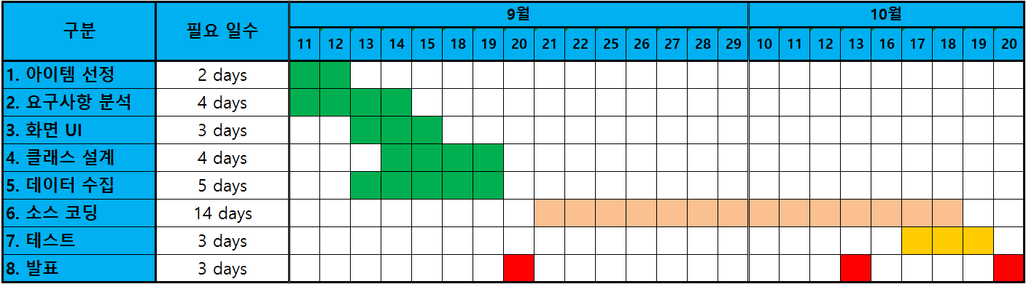
WBS & 테이블 설계
WBS
프로젝트 일정

Slide 10
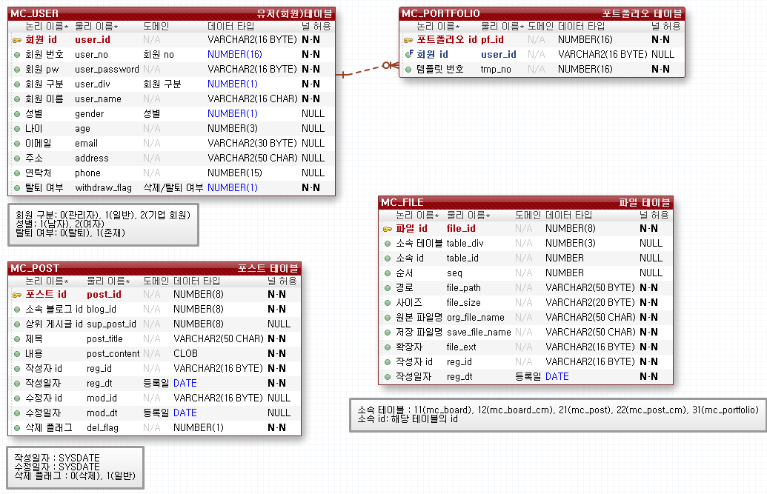
WBS & 테이블 설계
WBS
eXERD

Slide 11
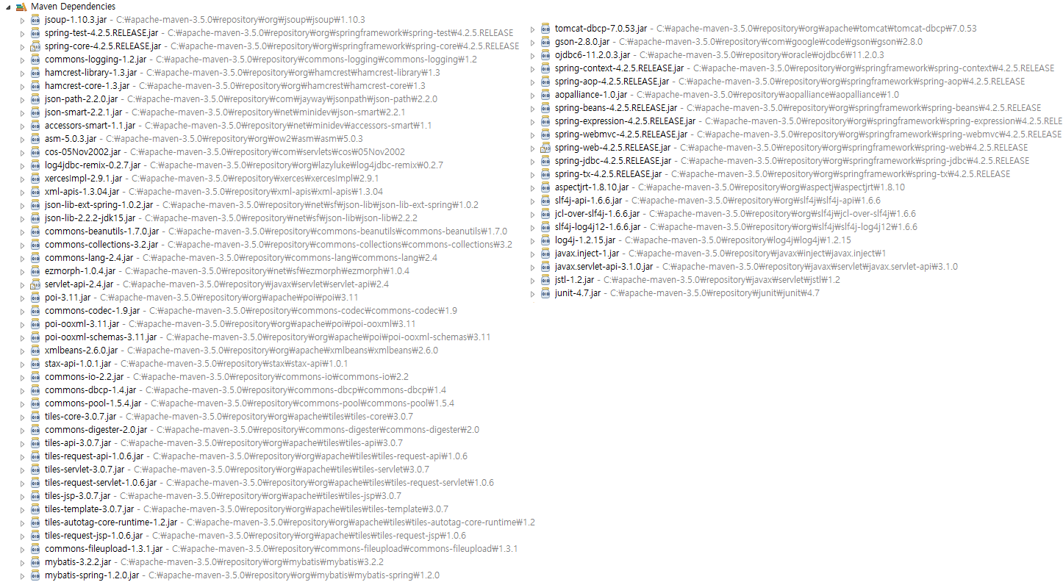
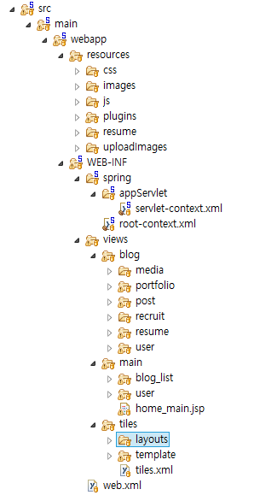
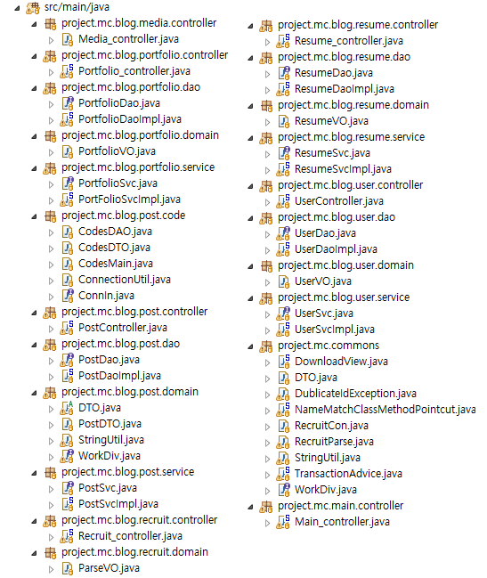
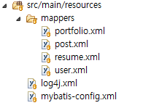
WBS & 테이블 설계
WBS
패키지 구성
<Resource 및 Mapper>
<화면>
<Controller 및 VO>

Slide 12
PART3
역할 분담 & 핵심 구현 기술
역할 분담
각 파트 별 기능 소개

Slide 13
역할 분담 & 핵심 구현 기술
역할 분담
◈ 명찬호
GitHub 관리
화면 연결
포트폴리오 템플릿
◈ 홍준석
이력서 업로드
DB 설계
◈ 강남구
회원 기능 전반
중탈자로 인한 인수인계(오수빈)
테스트
◈ 박제범
문서
공채 목록
UI 디자인
◈ 오수빈
블로그 포스팅

Slide 14
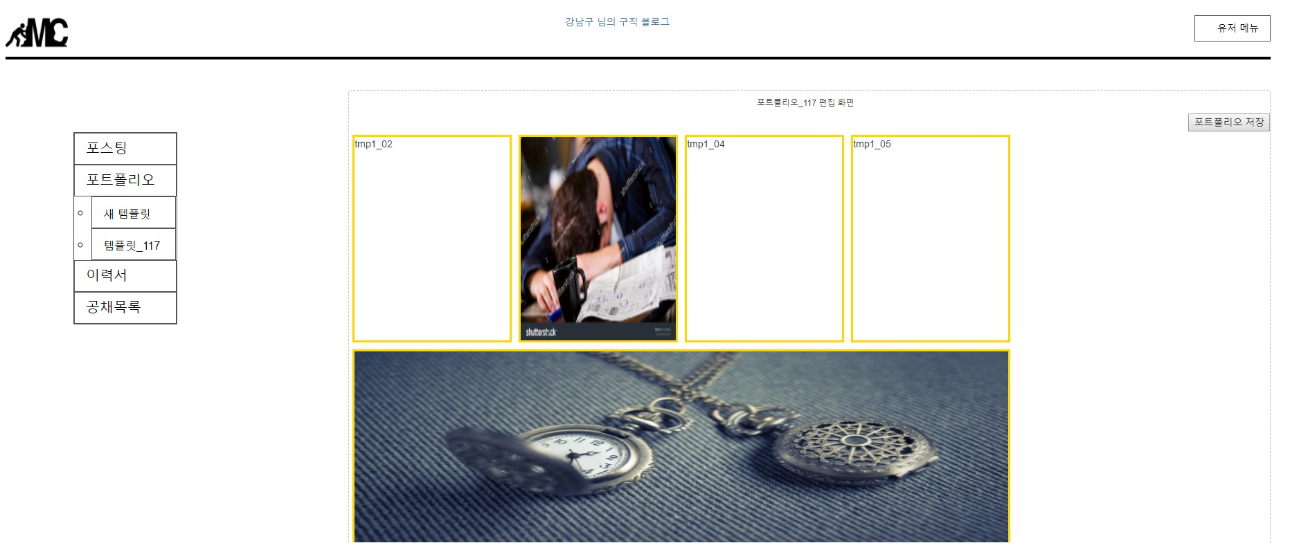
역할 분담 & 핵심 구현 기술
명찬호
◈ 기능
포트폴리오 템플릿
◈ POINT
AJAX를 이용해 동적으로
메뉴 그리기
업로드에 유효성을 걸어
이미지 외에 파일 업로드 차단
테이블의 1:N 관계를 이용
하여 이미지의 CRUD가
자유롭게 이뤄지도록 구성

Slide 15
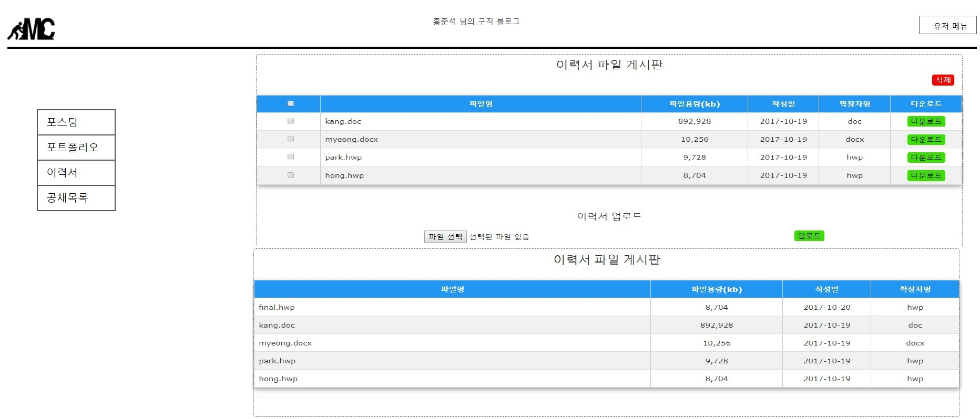
역할 분담 & 핵심 구현 기술
홍준석
◈ 기능
이력서 업로드 및 다운로드
◈ POINT
확장자 및 세션 아이디에
대한 유효성 체크
업로드 제한을 걸어
무분별한 업로드 차단

Slide 16
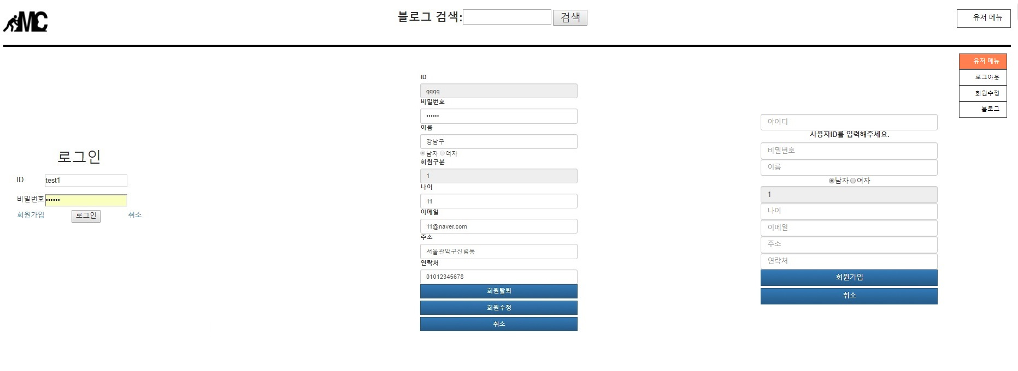
역할 분담 & 핵심 구현 기술
강남구
◈ 기능
회원 기능 전반
◈ POINT
Validate API를 활용한
유효성 검사
기본에 충실한 회원관리
가능
- 깔끔한 UI

Slide 17
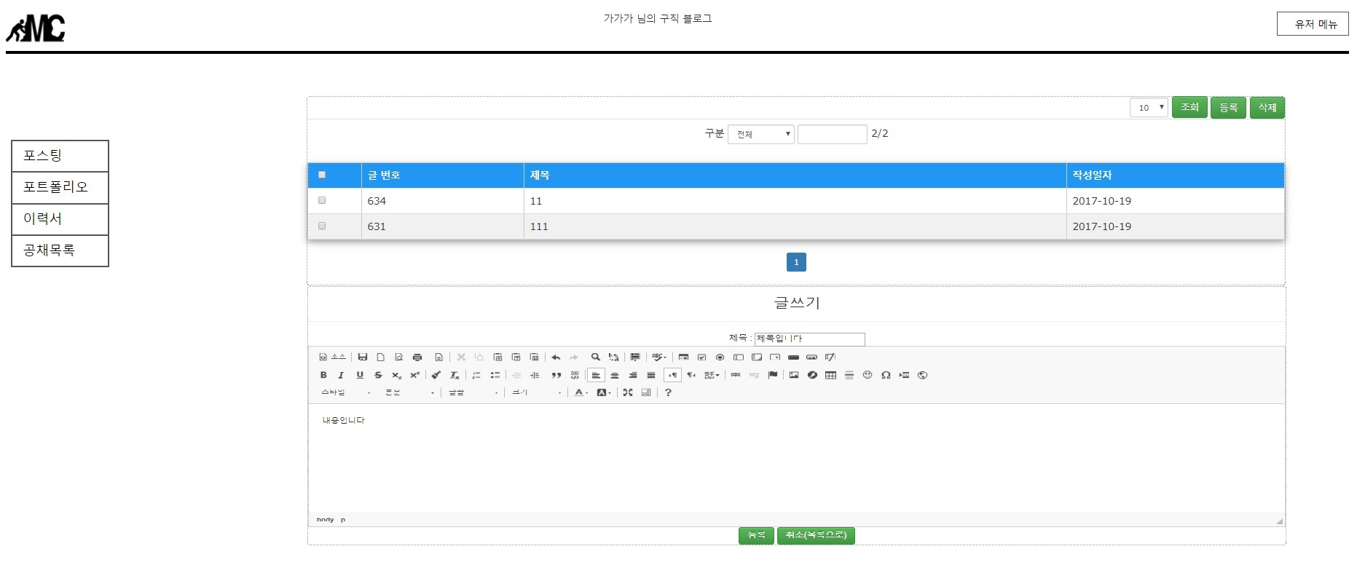
역할 분담 & 핵심 구현 기술
강남구
◈ 기능
블로그 포스트
◈ POINT
CK Editor를 활용한
글 작성 및 수정 가능

Slide 18
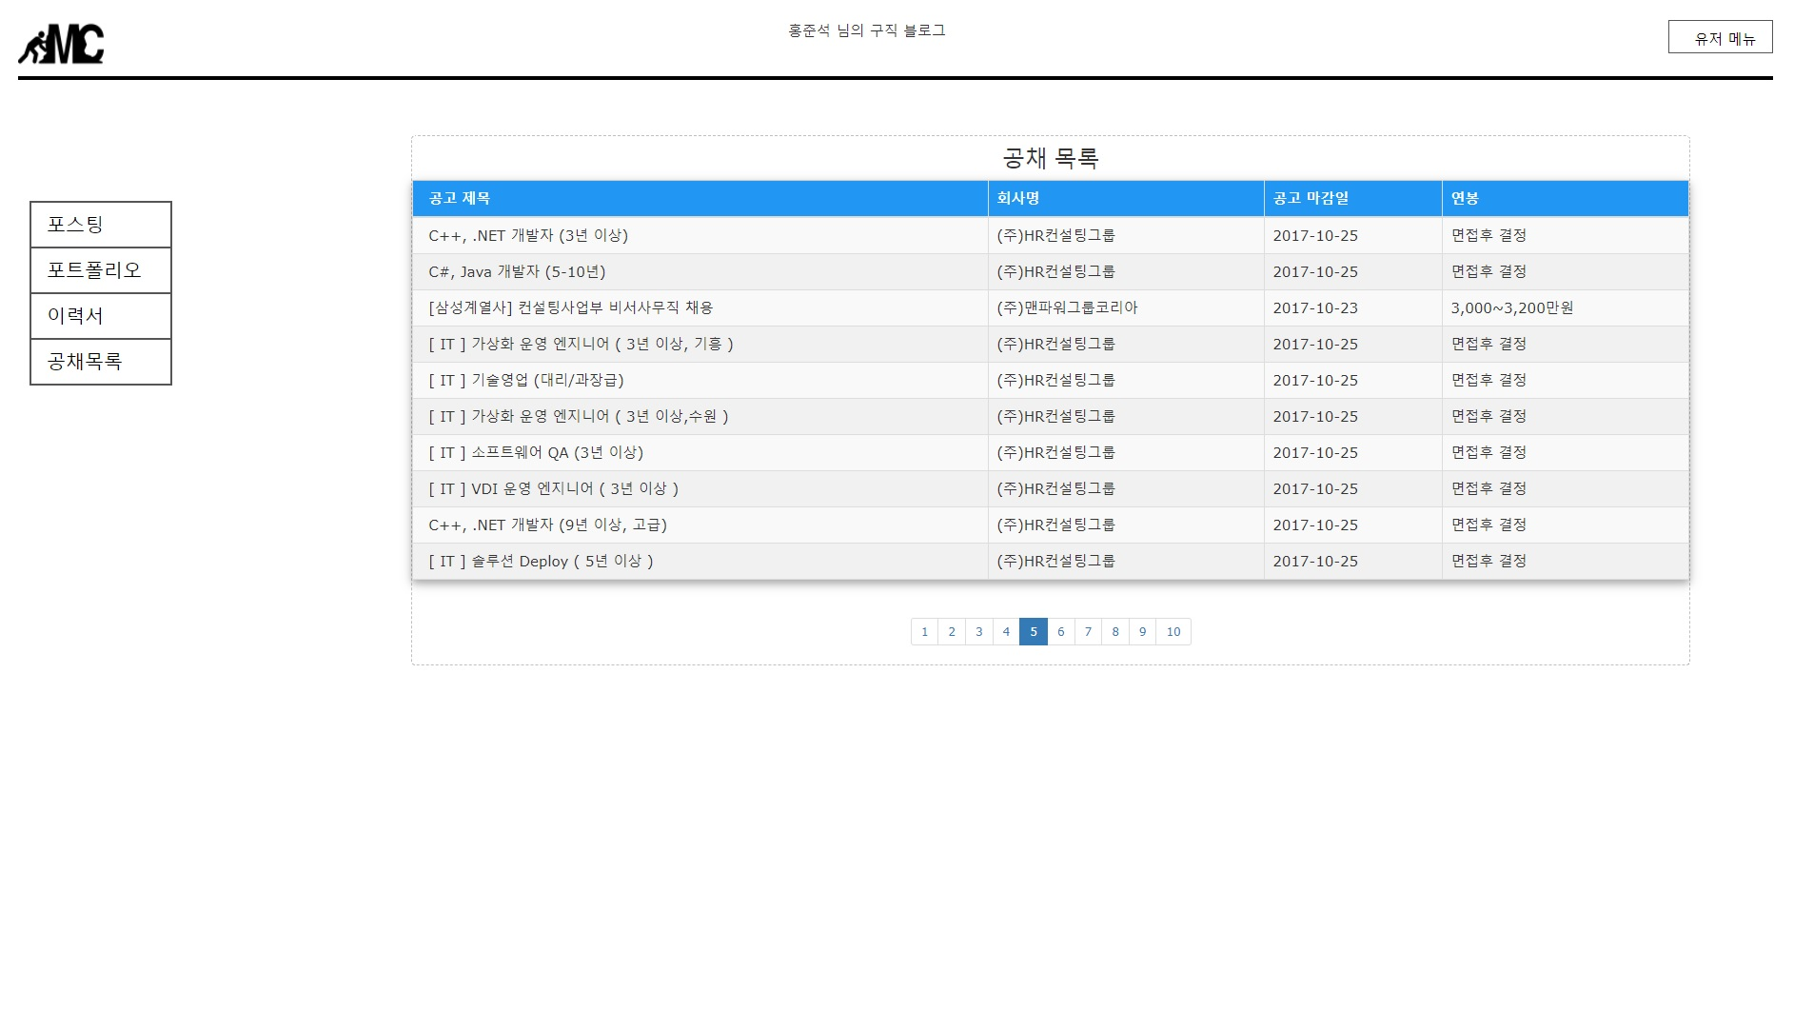
역할 분담 & 핵심 구현 기술
박제범
◈ 기능
공채 목록
◈ POINT
- 사람인 API를 활용
W3C.DOM과HttpUrlCon을 사용한 DOM 형태 파싱
페이징 처리 및 빠른 속도

Slide 19
PART4
단위 · 통합 테스트 및 시연
단위 · 통합 테스트 결과
시연

Slide 20
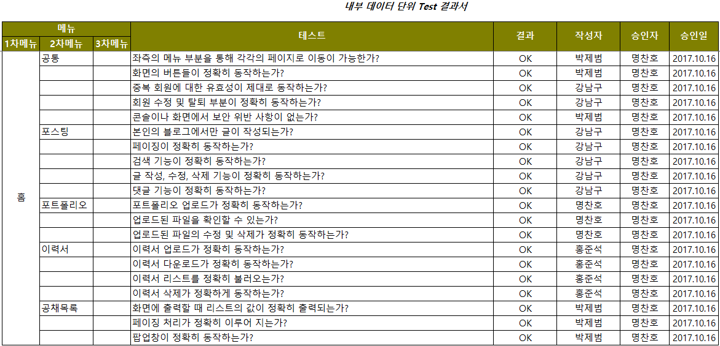
단위 · 통합 테스트 및 시연
단위 · 통합 테스트 결과
단위테스트

Slide 21
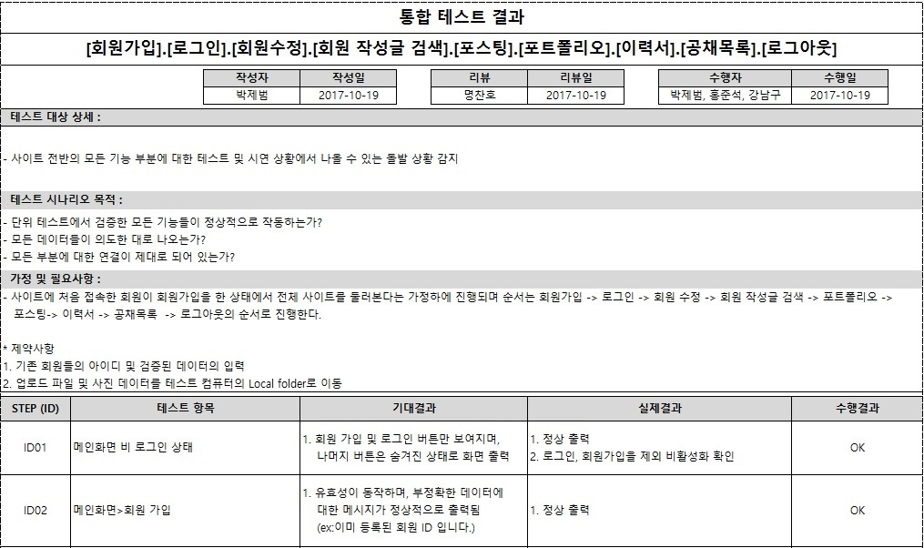
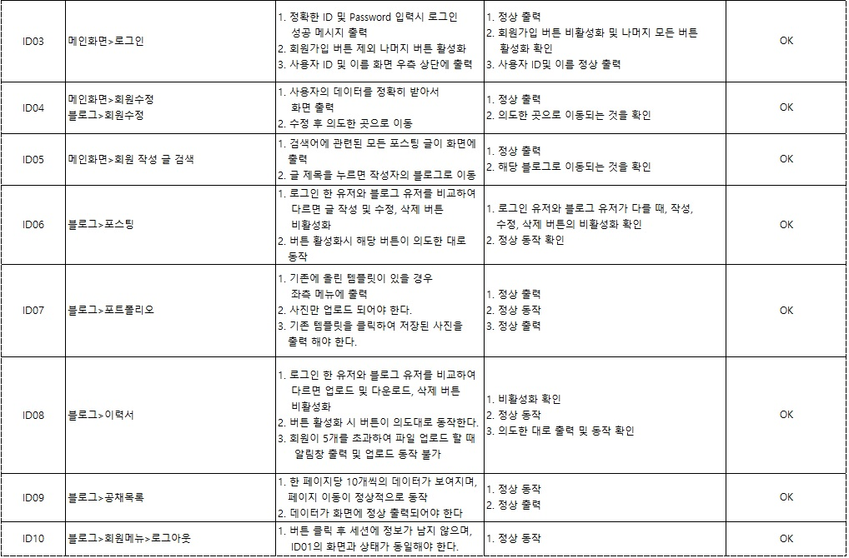
단위 · 통합 테스트 및 시연
단위 · 통합 테스트 결과
통합테스트

Slide 22
단위 · 통합 테스트 및 시연
시연
시연
Git Hub
바로가기

Slide 23

THANK YOU!

